Slide 1
Perspective & Orthogonal (Projection)
발표자
김민강

Slide 2
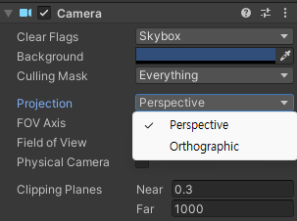
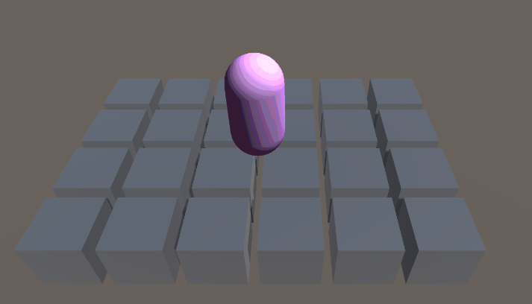
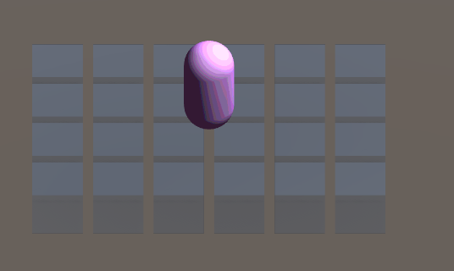
투영 (Projection)
Perspective : 원근법이 적용되는 3D 화면에서 주로 사용
Orthographic : 직각 투영으로 원근법이 없는 2D 화면에서 주로 사용
Perspective
Orthographic
Notes:
투영이란 3차원 객체를 우리가 바라보고 있는 모니터 즉 2차원 화상으로 변환화는 과정을 의미합니다. Perspective는 3D 공간의 객체를 2D 화면에 투사할 때 원근감을 부여하기 위해 사용됩니다. 실제 인간의 시각과 비슷하게 물체를 그리거나 표현하는 방식이므로 물체가 멀어질수록 작아 보이는 효과가 발생됩니다.
Orthographic 3D 공간의 객체들을 원근감 없이 2D 화면에 투사하기 위해 사용됩니다. 이런 직교 투상에서는 모든 평행선이 평행하게 유지되고, 물체의 크기가 거리에 따라 변하지 않습니다.

Slide 3
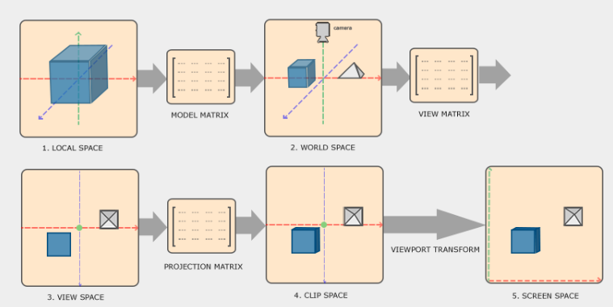
투영 (Projection)
Notes:
다음은 투영의 일반적인 변환 과정입니다.
정점은 처음에 모델 공간(Model Space 혹은 Local Space)에 정의되어 있습니다.
그 다음은 Model Matrix를 곱해서 월드 공간(World Space)으로 넘어갑니다.
그 다음은 View Matrix를 곱해서 카메라 공간(Camera Space) 혹은 뷰 공간(View Space)으로 넘어갑니다.
그 다음은 Projection Matrix를 곱해서 NDC(Normalized Device Coordinate, 정규화된 공간) 혹은 Clip Space으로 넘어갑니다.
마지막으로는 Viewport Transform을 통해 Screen Space로 넘어갑니다.
클리핑 공간: 3D 공간에 있는 객체를 2D 화면으로 투영할 때, 특정 범위 밖의 객체를 잘라내는 과정
로컬 공간은 객체의 기본 좌표를 정의하며, 월드 공간은 로컬 공간의 좌표를 세계 좌표계로 변환합니다. 뷰 공간은 월드 공간의 좌표를 카메라의 위치와 방향에 맞게 변환하며, 클립 공간은 뷰 공간의 좌표를 투영 공간으로 변환하여 화면에 표시될 수 있는지 결정합니다. 마지막으로, 화면 공간은 클립 공간의 좌표를 실제 화면 좌표로 변환하여 객체가 화면에 어떻게 그려질지 결정합니다.

Slide 4
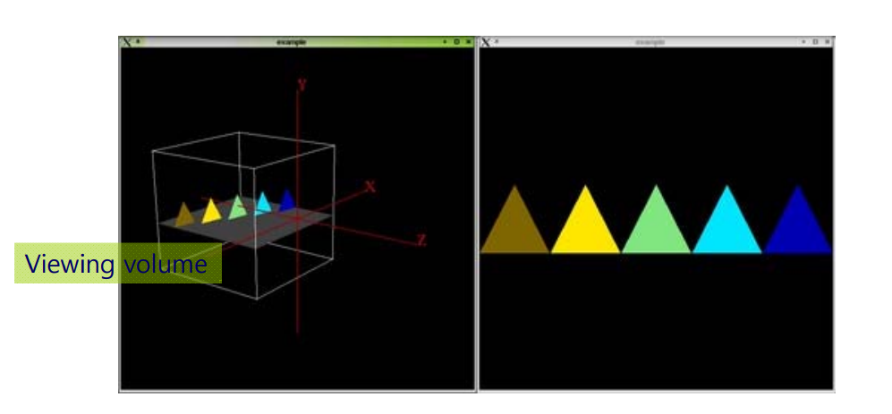
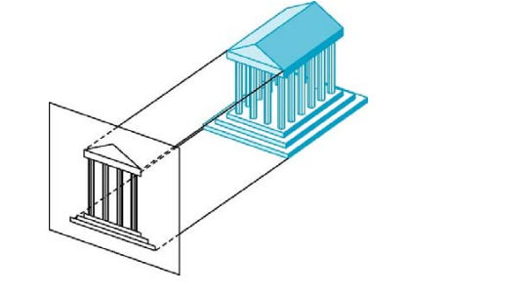
직교 투영(Orthographic Projection)
직교 투영 (Orthographic projection)은 직육면체 뷰 볼륨의 관측공간을 화면에 투영한다
객체의 크기가 거리에 따라 변하지 않는다.
뷰 볼륨(View Volume): 3D 그래픽스에서 카메라 또는 뷰포트가 캡처할 수 있는 공간의 부분을 정의
이 공간은 카메라에 의해 "보여질 수 있는" 모든 객체들이 포함되는 3차원의 범위
Notes:
직교 투영은 직육면체 view voulme의 관측공간을 화면에 투영합니다.
객체의 크기가 거리에 따라 변하지 않습니다. 평행한 투영선을 가지고 있기 때문입니다. (투영선: 3차원 공간의 각 점에서 2차원 평면(화면) 으로 이어지는 가상의 선,)
직교투영은 이 선들이 모든 방향에서 평면에 수직이며, 서로 평행하게 유지됩니다. 즉 평행하므로 소실점이 없기때문에 원근감이 없어 보입니다.
(소실점:멀리서 바라볼 때 평행한 두 직선이 한 점에서 만난 것같이 보이는 점)

Slide 5
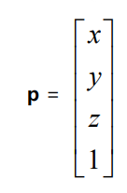
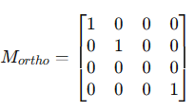
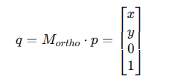
직교 투영 행렬(Orthographic Projection matrix)
직교 투영 행렬: 3D 공간의 객체를 2D 평면에 투영하기 위해 사용,
이 행렬은 주로 3차원 좌표에서 z 축 정보를 제거하여 원근감을 없애고, 모든 객체를 동일한 크기로 평면에 표현
Notes:
직교 투영 행렬은 3D 공간의 객체를 2D 평면에 투영하기 위해 사용됩니다.
이 행렬은 주로 3차원 좌표에서 𝑧 축 정보를 제거하거나 무시하여 원근감을 없애고, 모든 객체를 동일한 크기로 평면에 표현하기 위해 사용됩니다.
해당 행렬이 직교 투영 행렬인데 다음과 같이 3차원 점 (𝑥,𝑦,𝑧,1)을 2차원 평면 (x,y,0,1)으로 투영하는 과정입니다.

Slide 6
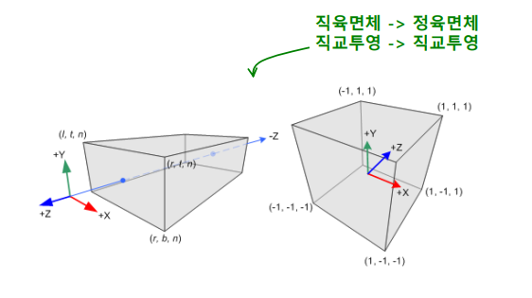
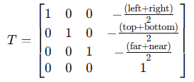
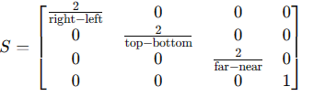
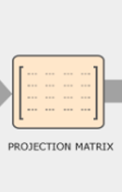
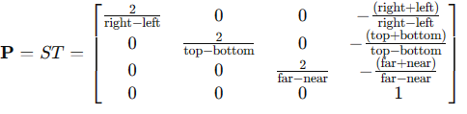
뷰 볼륨의 중심을 원점으로 이동
뷰 볼륨을 -1에서 1까지의 정규화된 크기로 조정
뷰 볼륨을 -1에서 1까지의 정규화된 크기로 조정
뷰 볼륨(View Volume): 3D 그래픽스에서 카메라 또는 뷰포트가 캡처할 수 있는 공간의 부분을 정의
이 공간은 카메라에 의해 "보여질 수 있는" 모든 객체들이 포함되는 3차원의 범위
Notes:
뷰 볼륨(viewing volume)을 정규화된 뷰 볼륨(normalized viewing volume)으로 변환하여 2차원 평면에 투영하는 과정입니다.
관측 공간의 중심을 원점으로 이동시키기 위해 이동 행렬을 곱하고, 관측 공간의 변을 길이가 2가 되도록 크기 행렬을 곱합니다.
이렇게 정규화 한다면 -1,0,1의 범위를 가지고 있는 정육면체 모양을 이루고, -1,1 범위를 벗어나는 좌표는 쉽게 제거 즉 클리핑이 가능하고 조금 더 쉽게 계산될 수 있습니다.
(클리핑 공간: 3D 공간에 있는 객체를 2D 화면으로 투영할 때, 특정 범위 밖의 객체를 잘라내는 과정을 의미합니다1. 이 과정은 불필요한 렌더링을 방지하고, 시야 밖의 객체를 제거하여 계산 효율성을 높이는 데 도움이 됩니다
클리핑 공간은 보통 투영 행렬을 적용한 후에 생성되며, 이 공간에서 벗어난 모든 좌표는 클리핑(자르기)되어 폐기됩니다 남은 좌표들은 최종적으로 프래그먼트가 되어 화면에 보이게 됩니다)
프래그먼트: 렌더링 파이프라인의 마지막 단계에서 픽셀 단위로 처리되는 데이터( 픽셀에 대한 색상, 깊이 등등)

Slide 7
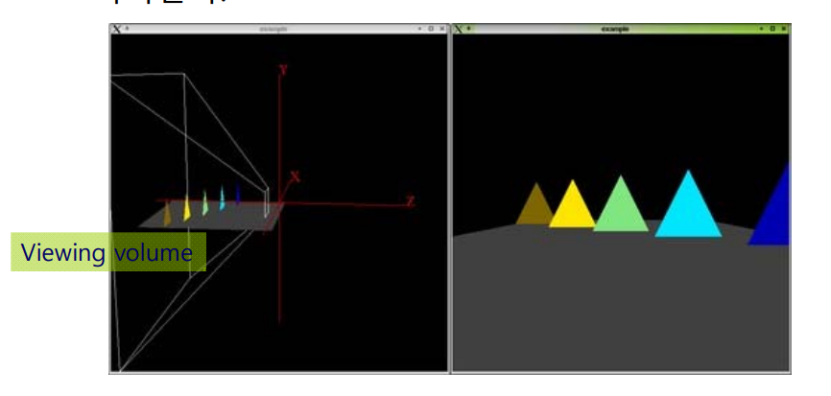
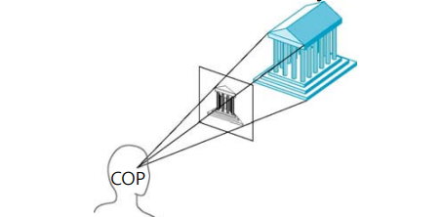
원근 투영(Perspective Projection)
원근투영 (Perspective projection)은 절두체 (frustum) 뷰 볼륨의 관측공간을 화면에 투영한다.
가까운 객체는 크게 나타나고, 멀리 있는 객체는 작게 나타난다
뷰 볼륨(View Volume): 3D 그래픽스에서 카메라 또는 뷰포트가 캡처할 수 있는 공간의 부분을 정의
이 공간은 카메라에 의해 "보여질 수 있는" 모든 객체들이 포함되는 3차원의 범위
*NDC(정규화된 장치 좌표): 3D 모델을 2D 화면에 그릴 때 사용하는 좌표 시스템 / 장면을 화면에 맞게 정규화하는 단계
Notes:
원근 투영은 절두체 라는 피라미드 형태의 관측 공간을 화면에 투영합니다.
객체의 크기는 거리에 따라 변하게 됩니다. 이는 투영선이 평행하지 않고, 소실점이 존재하기 때문에 먼곳에 있는 객체는 가까이 있는 객체보다 작게 보이는 원근감이 생깁니다.

Slide 8
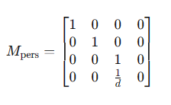
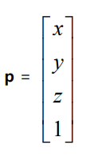
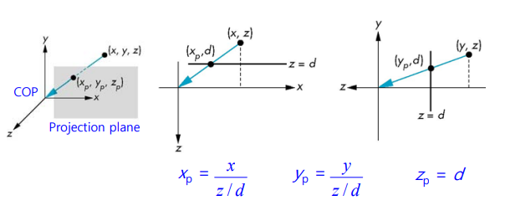
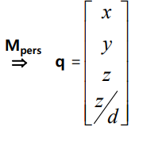
원근 투영 행렬(Perspective Projection matrix)
투영면 (Projection plane) zₚ = d
투영 중심(COP): 투영의 출발점, 모든 투영선은 이 점에서 시작
투영면: 투영된 점들이 위치하게 되는 2D 평면, d는 투영면이 원점으로부터 떨어진 거리
Notes:
해당 그림은 원근 투영에 대한 설명입니다.
투영의 중심인 COP는 투영의 출발점이고, 모든 투영선은 이 점에서 시작합니다.
투영면은 투영된 점들이 위치하게 되는 2D 평면입니다. 이 그림에서는 z=d 에 위치하고 있습니다. 즉 z축을 따라 원점으로부터 d만큼 떨어진 위치에 투영면이 존재한다는 의미입니다.
좌측그림은 투영 과정으로 3D 공간의 점인 (x,y,z)가 투영되어 투영면에 (xp​,yp​,zp​)로 변환되는 과정을 보여줍니다.
중앙 그림은 x축 방향이 투영되는 과정입니다. 원래 점 (x,z)가 투영면인 z=d에 (xₚ,d)로 변환됩니다. 식으로 표현하면 Xₚ = x/(z/d) 입니다.
우측 그림은 y축 방향이 투영되는 과정입니다. 원래 점 (y,z)가 투영면인 z=d에 (yₚ,d)로 변환됩니다. 식으로 표현하면 yₚ = y/(z/d) 입니다.
해당 투영 변환을 행렬로 표현한다만 이런 행렬이고 점p(3차원 공간에서의 좌표를 동차좌표 형태로 나타낸것)와 곱해준다면 변환된 점인 q를 얻을 수 있습니다.
해당 행렬이 원근 투영 행렬입니다.

Slide 9
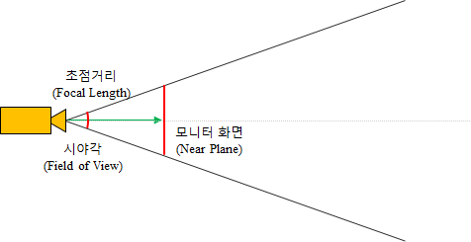
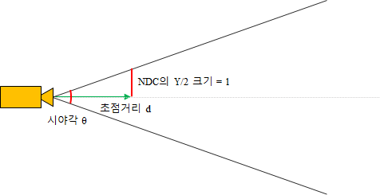

Notes:
카메라로부터 상이 맺히는 지점까지의 거리를 초점 거리
NDC로 모니터 화면 크기를 정규화하면 모니터 절반 높이는 1이 되므로 이제 초점 거리를 구할 수 있다. 초점 거리를 구하는 공식은 다음과 같다.
시야각이 커질수록 tan 값이 증가하고 초점거리는 그에 반비례해 줄어든다. 그래서 물체는 움직이지 않아도 시야각이 커지면 화면에서 작아지고 반대로 시야각이 작아지면 화면에서 크게 보인다.

Slide 10
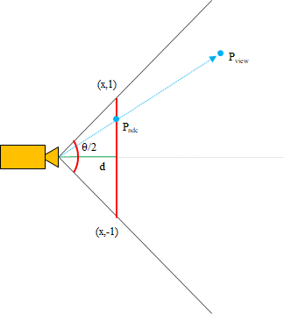


Notes:
시야 거리를 구했다면 다음으로 절두체 공간 안에 있는 어떤 점을 모니터 화면에 투영한 위치를 구합니다.
해당 그림과 같이 투영 행렬을 적용하기 전 뷰 좌표계를 통해 변환된 최종 점의 위치를 Pview라고 하고 화면에 투영된 위치를 Pndc라고 합니다. 각 점의 위치는 다음과 같습니다.
뷰 변환 행렬은 월드가 사용하는 오른손 좌표계를 따릅니다. 오른손 좌표계는 카메라 뒤를 향하는 방향이 +z축을 가지므로 카메라 앞에 있는 물체의 깊이 값 z 는 항상 음의 값을 가집니다.
그런데 해당 그림에서 사용하는 투영 공간에서는 카메라가 향하는 방향은 반대 값인 +z를 사용합니다. 그래서 점 Pview의 깊이 값 z를 투영 변환에서 사용할 때에는 –를 곱해서 부호를 바꿔야 합니다.
그런 다음 삼각형의 비례에 의해서 Pndc의 Y 값인 Yndc ( 빨간색 화살표)는 다음과 같이 구할 수 있습니다.
x의 값도 동일한 방법으로 구할 수 있는데, 한 가지 주의할 점은 모니터 화면의 가로 세로 크기는 균일하지 않으므로 화면 종횡비(가로/세로)의 역수를 추가로 보정해주어야 물체가 찌그러지지 않고 올바로 나옵니다.

Slide 11
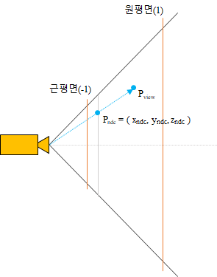
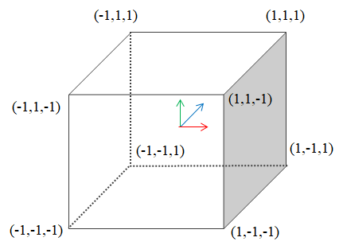
Notes:
그 다음 NDC에서 정규화된 해당 점의 z 값을 구한 후 화면 좌표계의 z 값에 이를 세팅해줍니다. 해당 z값이 어떤 객체가 더 멀리 있는지 결정하는 정규화된 깊이 값입니다.

Slide 12
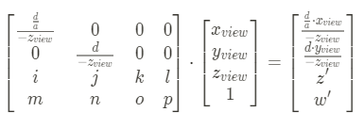

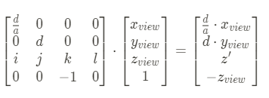
1.
동차 좌표 ⬄ 데카르트 좌표 변환
2.
Notes:
NDC의 x와 y 값은 앞서 구했으므로 이를 참고해 투영 행렬의 첫 두 줄은 해당 그림과 같이 나오게 됩니다.
그 다음, 자세히 보면 NDC의 x 좌표와 y 좌표의 값은 모두 뷰 좌표의 -z 값의 분모를 공통으로 가지고 있습니다. 이 값이 w’라고 가정한다면 w’로 나누어 데카르트 좌표가 되는 동차좌표계의 정의와 맞아 떨어지게 됩니다. 이를 가정해 행렬의 네 번째 행을 구할 수 있습니다.

Slide 13
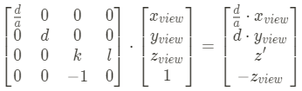
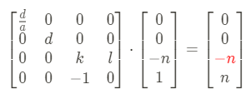

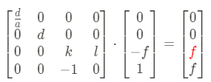

3.
4.
Notes:
마지막 세번째 항은 NDC의 z 값은 결국 i * 뷰좌표x + j * 뷰좌표y + k * 뷰좌표z + l로 구해지게 되는데 뷰 좌표계의 x와 y 값이 변경된다고 NDC의 z 값에 변동이 오지 않습니다. 그래서 위의 행렬은 다음과 같이 간략화 시킬 수 있습니다.
이제 마지막으로 k와 l입니다. 미지수가 두 개이므로 2개의 해를 찾아서 두 개의 연립 방정식을 만들면 k와 l을 구할 수 있습니다.
뷰 좌표계의 z 값이 (near)일때 NDC의 z 값은 -1이 됩니다. near의 뷰좌표계 값을 -n이라고 하면 (뷰좌표계의 +z축 방향은 반대다) 이를 적용한 행렬은 다음과 같습니다.
이로써 다음과 같은 수식을 구할 수 있습니다.
반대로 z가 (far)인 경우, 뷰 좌표계의 z 값이 원평면 -f일때 NDC의 z 값은 1이 됩니다.
그럼 다음과 같은 수식도 구할 수 있습니다.

Slide 14


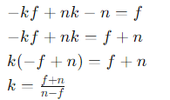
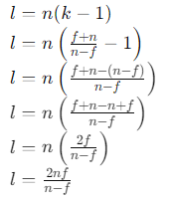
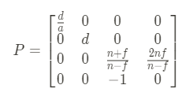


Notes:
두 수식을 k와 i에 대해 연립 방정식으로 풀게 된다면 다음과 같은 결과가 나옵니다.
따라서 최종 투영 변환 행렬은 다음과 같이 유도할 수 있습니다.

